Slide 1
大師之路 有你有我
Support vector machine (SVM)

Slide 2

Support Vector Machine (SVM)
SVM do what?
是一種知名的二元分類器(binary classifier)
基於統計學習理論基礎的機器學習模型
針對小樣本、非線性、高維度與局部最小點等問題具有相對的優勢
計算速度快且空間成本低等優勢
小叮嚀
因為支持向量機在建立模型時，必須要先有已經分類好 的資料作為訓練用，所以支持向量機是監督式學習 (Supervised Learning)的方法之一

Slide 3
SVM intuition
Q : 選哪一條?
試找出一個超平面(Hyperplane)將以下分屬兩個不同類 別的資料加以分割

Slide 4
SVM Margin
邊界小
邊界大
選擇邊界較大者。 邊界較大者，其推論錯誤率優於邊界較小者，這是因為邊界如果 太小，那麼任何些微的變動都會引起顯著的影響。
白話文: 我希望護城河越寬越好

Slide 5
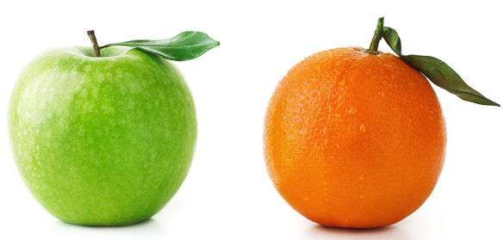
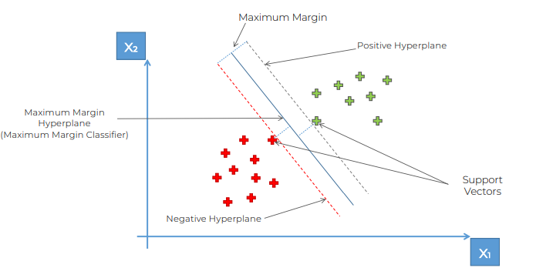
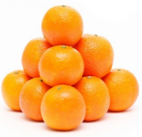

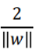
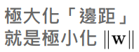
Support Vector Machine (SVM)
Support Vector Machine, SVM
SVM 旨在找到最適合連續空間中數據點的超平面，將資料做最大的間隙區分。
概念
核函數：
核函數將數據映射到更高維度的特徵空間，從而解決非線性分類問題。SVM 常用的核函數包括線性核、多項式核、徑向基函數（RBF）核等。這些核函數可以有效地處理各種形式的數據結構。
超平面和邊界（Hyperplane & Decision Boundary）：
SVM 的目標是找到一個超平面，以最佳方式分割不同類別的數據點。最優超平面是那個能夠最大化正例和負例之間邊界的超平面。
損失函數：
SVM 使用 Hinge 損失函數，當一個數據點被正確分類並且遠於超平面超過一定的邊界時，其損失為零。當數據點在邊界內或錯誤分類時，會產生損失，從而促使算法調整超平面的位置。
常用評估指標
準確率（Accuracy）：測量模型預測正確的比例
精確率（Precision）：正確預測為正例的比例
召回率（Recall）：實際為正例中模型預測正確的比例
F1 分數（F1 Score）：精確率和召回率的調和平均
AUC-ROC 曲線（Area Under Curve - Receiver Operating Characteristics）：用於評估分類模型在所有可能的閾值下的整體表現
小叮嚀
支持向量的目的是用來協助找到最大化距離邊界，因此得名支持向量邊界。
Notes:
這個目標函數試圖最小化兩個部分的和：第一部分是 12∥�∥221​∥w∥2，它代表模型的複雜度，其中 ∥�∥∥w∥ 是權重向量的 �2L2 範數，這一項也被稱作正則化項。最小化權重向量的 �2L2 範數有助於防止模型過擬合，確保模型的泛化能力。
第二部分是 �∑�=1�(��+��∗)C∑i=1m​(ξi​+ξi∗​)，其中 �C 是一個調節參數，它平衡了正則化項和損失項的重要性。��ξi​ 和 ��∗ξi∗​ 是松弛變量（slack variables），它們用於衡量數據點的預測值與實際值之間的誤差；這些變量允許某些數據點可以位於「街道」的邊界或錯誤的一側。

Slide 6
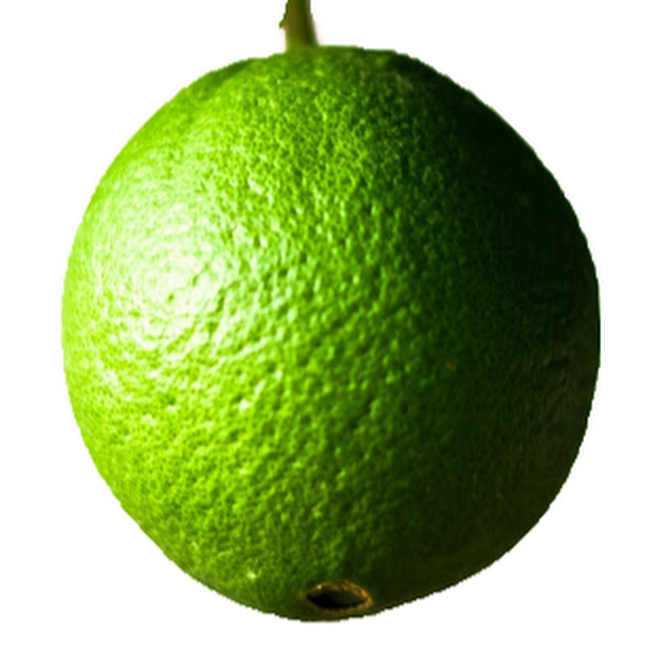
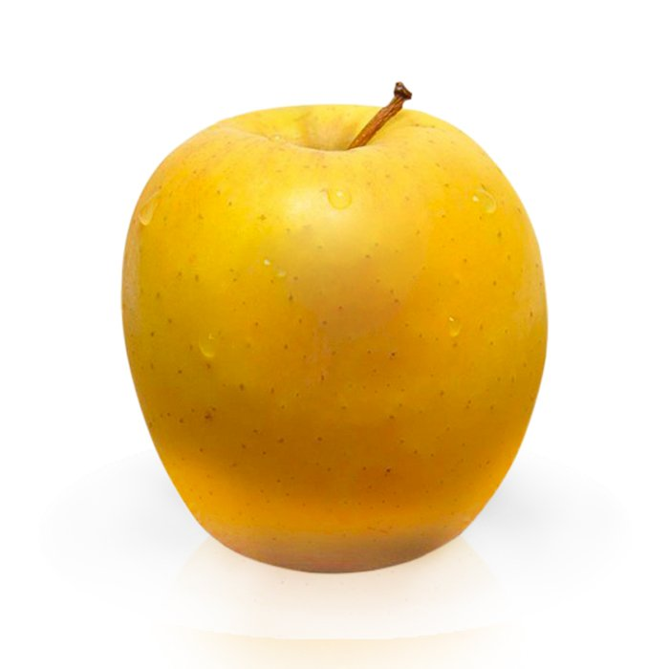
Support Vector Machine (SVM)
Support Vector Machine, SVM
SVM 旨在找到最適合連續空間中數據點的超平面，將資料做最大的間隙區分。
概念
核函數：
核函數將數據映射到更高維度的特徵空間，從而解決非線性分類問題。SVM 常用的核函數包括線性核、多項式核、徑向基函數（RBF）核等。這些核函數可以有效地處理各種形式的數據結構。
超平面和邊界（Hyperplane & Decision Boundary）：
SVM 的目標是找到一個超平面，以最佳方式分割不同類別的數據點。最優超平面是那個能夠最大化正例和負例之間邊界的超平面。
損失函數：
SVM 使用 Hinge 損失函數，當一個數據點被正確分類並且遠於超平面超過一定的邊界時，其損失為零。當數據點在邊界內或錯誤分類時，會產生損失，從而促使算法調整超平面的位置。
常用評估指標
準確率（Accuracy）：測量模型預測正確的比例
精確率（Precision）：正確預測為正例的比例
召回率（Recall）：實際為正例中模型預測正確的比例
F1 分數（F1 Score）：精確率和召回率的調和平均
AUC-ROC 曲線（Area Under Curve - Receiver Operating Characteristics）：用於評估分類模型在所有可能的閾值下的整體表現
Notes:
這個目標函數試圖最小化兩個部分的和：第一部分是 12∥�∥221​∥w∥2，它代表模型的複雜度，其中 ∥�∥∥w∥ 是權重向量的 �2L2 範數，這一項也被稱作正則化項。最小化權重向量的 �2L2 範數有助於防止模型過擬合，確保模型的泛化能力。
第二部分是 �∑�=1�(��+��∗)C∑i=1m​(ξi​+ξi∗​)，其中 �C 是一個調節參數，它平衡了正則化項和損失項的重要性。��ξi​ 和 ��∗ξi∗​ 是松弛變量（slack variables），它們用於衡量數據點的預測值與實際值之間的誤差；這些變量允許某些數據點可以位於「街道」的邊界或錯誤的一側。

Slide 7
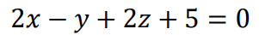
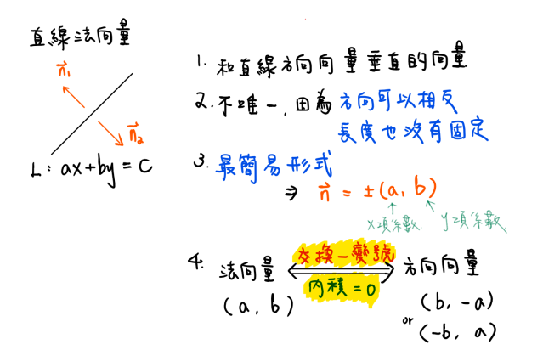
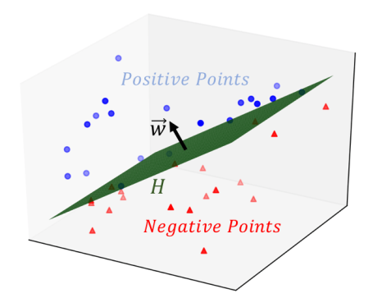
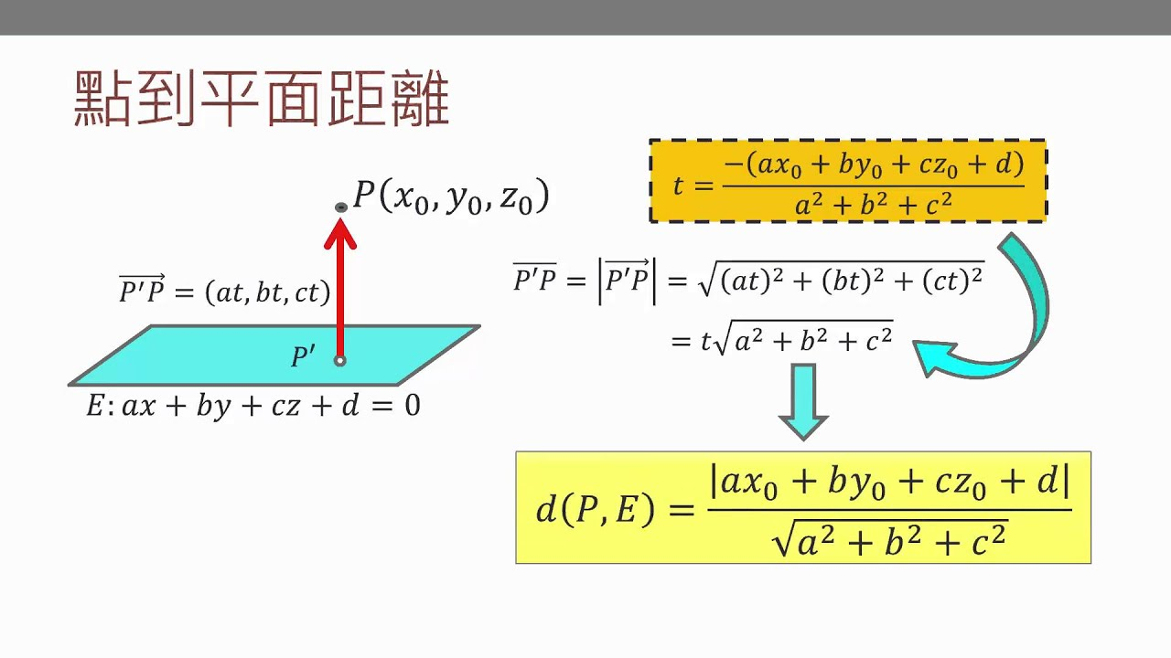
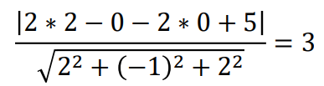
Support Vector Machine (SVM)
How to choose the one width large margin
補充
三維狀態下的點面距離公式
高中數學
(2,0,0)
d
calculate distance
d =

Slide 8
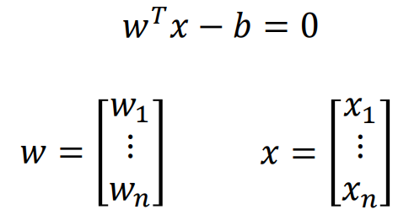
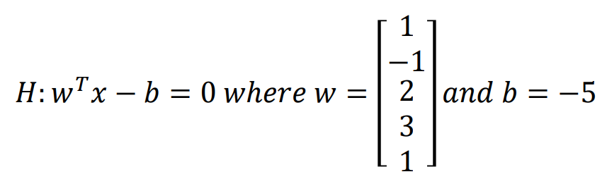
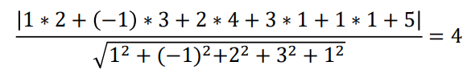
Support Vector Machine (SVM)
Hyperplane in N-dimension
補充
推廣到高維(線性代數技巧)
點: (2, 3, 4,1,1)
超平面方程
面:
點到面距離:

Slide 9
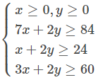
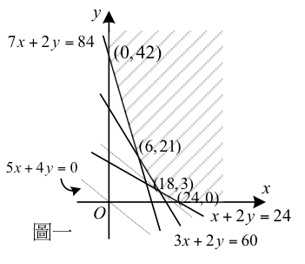
Support Vector Machine (SVM)
線性規劃式
補充
推廣到高維(線性代數技巧)
#需求:
預防禽流感，營養師吩咐雞場主人每天必須從飼料中提供至少 84 單位的營養素 A 、 至少 24 單位的營養素 B 和至少 60 單位的營養素 C 給他的雞群。
#限制:
這三種營養素可由兩種飼料中獲得，且知
第一種飼料每公斤售價 5 元並含有 7 單位的營 養素 A ，3 單位的營養素 B 與 3 單位的營養素 C ；
第二種飼料每公斤售價 4 元並含有 2 單位的營養素 A ， 6 單位的營養素 B 與 2 單位的營養素 C 。
若雞場主人每天使用 x 公斤的第一種飼料與 y 公斤的第二種飼料就能符合營養師吩咐，並且想以最少的飼料成本來達到雞群的營養要求，則x, y 的值為何？最少的飼料成本又是多少？
目標函數
限制條件
目標函數和限制條件區域，
於點 (18,3) 會有最小值
答案:
飼料A: 18 kg
飼料B: 3 Kg

Slide 10
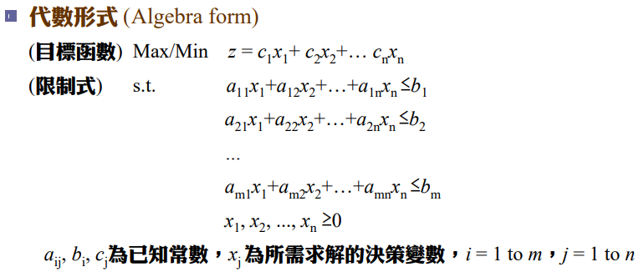
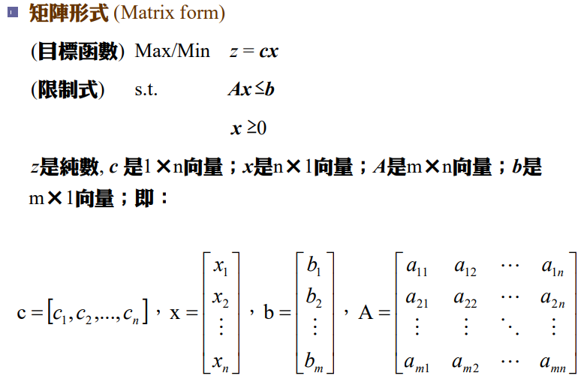
Support Vector Machine (SVM)
線性規劃式 – 代數形式 vs. 矩陣形式
補充

Slide 11
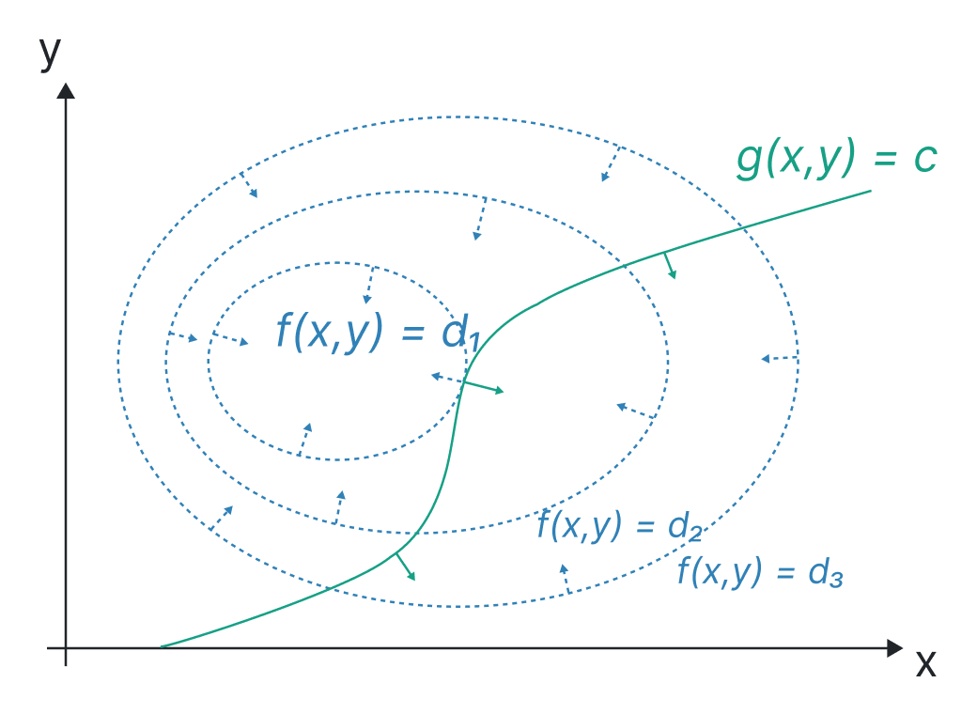
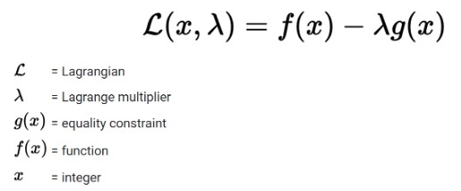
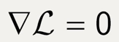
Support Vector Machine (SVM)
Lagrange multiplier
補充
The method of Lagrange multiliers, which is named after the mathematician Joseph-Louis Lagrange,
is a technique for locating the local maxima and minima of a function that is subject to equality constraints.
The optimal point satisfies
引進 Lagrange multiplier 的好處是我們將一個最佳化問題改寫成一個求根問題. 理論上 𝐹(𝑥)=0 這種問題不管線性或非線性我們都比較會解. 而最佳化問題就相對比較無從下手。
https://www.allmath.com/lagrange-multipliers.php

Slide 12
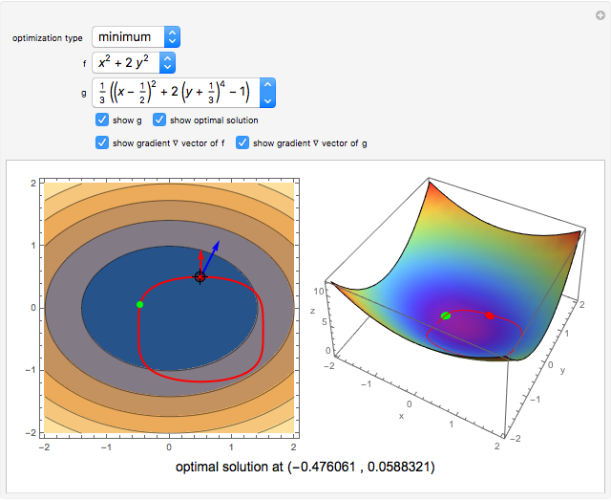
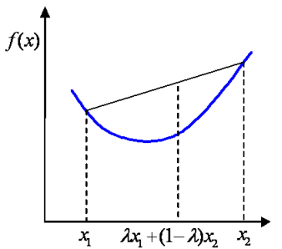
Support Vector Machine (SVM)
凸函數與凹函數
補充
定義
若對於任意兩點x1及x2，
其中0< λ <1，則函數稱為凸的（Convex）
若 ≤ 改為 < ，則稱為嚴格凸的（Strictly Convex）
若 – f 是凸的，則 f 是凹的（Concave）
若– f是嚴格凸的，則 f 是嚴格凹的（Strictly Concave）

Slide 13
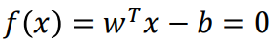
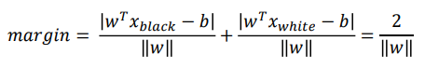
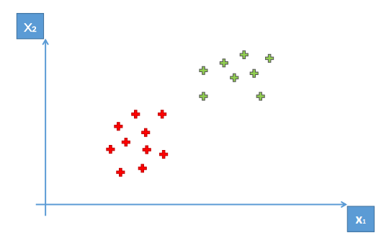
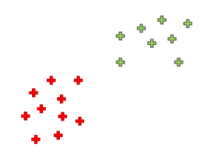
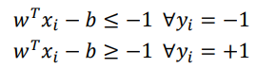
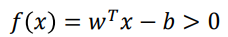
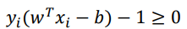
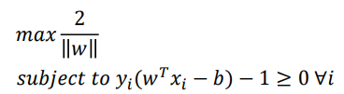
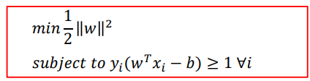
Support Vector Machine (SVM)
如何定義最大邊距
Hard margin 推導
-1
Goal (what we want):
‧ Xgreen
‧ Xred
1
Constrain:
Optimization Problem:
~
Red: lable = 0
Green: label = 1

Slide 14
Hard-margin SVM V.S. Soft-margin SVM

Slide 15
Support Vector Machine (SVM)
Hard-margin SVM V.S. Soft-margin SVM
principle
軟邊界 SVM 可容許分錯的資料，避免模型產生過擬合
Hard-margin SVM
Soft-margin SVM
模型在做資料分類時，不容許任何的誤差
線性可分條件下之線性SVM
非線性SVM
模型在做資料分類時，容許一定程度的誤差
線性不可分條件下之線性SVM
Red: lable = 0
Green: label = 1
SVM最初要尋找一個能夠完美將「所有」資料分成兩邊，具有最大 margin的超平面，這被稱為“hard-margin SVM”。
由於hard-margin SVM，追求要將資料完美分好，因此很容易有 overfitting的風險。硬邊界是 SVM 的一種理想化形式，它假設完全可分。然而，大多數數據集並不完全線性可分。若能容忍些微誤判情況，或許就能得到“整體而言”不錯 的SVM分類模型。

Slide 16
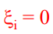
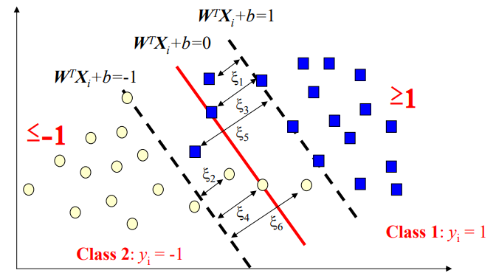
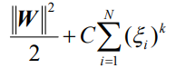
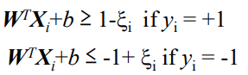
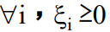
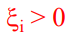
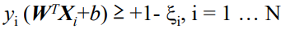
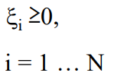
Support Vector Machine (SVM)
Soft-margin SVM 設計概念
軟邊界 SVM 可容許分錯的資料，避免模型產生過擬合
Goal (what we want):
Min
Constrain:
C和k是使用者自訂的參數。
當 k = 1，稱為1-Norm Soft Margin；當 k = 2，稱為2-Norm Soft Margin。
為了簡化起見，我們將k值設為1。 每一個訓練資料 Xi 皆有一個對應之slack variable ξi，當所有的ξi 為 0 時，表示模型可以嚴格地分類，不容許任何的資料落在 Margin中間。 故在期望目標函數最小化的情況下，∑ξi 愈小愈好。
Slack variable:

Slide 17
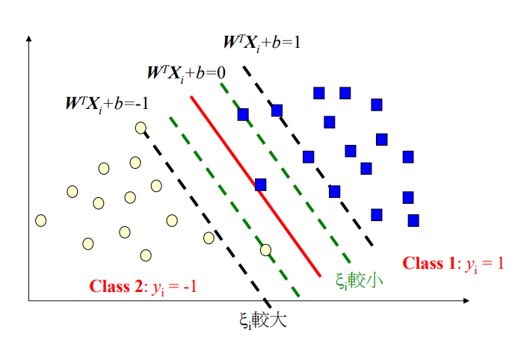
Support Vector Machine (SVM)
Soft-margin SVM 設計概念
軟邊界 SVM 可容許分錯的資料，避免模型產生過擬合
Goal (what we want):
Min
Constrain:
我們利用 C 來對 ∑ξi 做控制：
C 值增加 => ∑ξi 減少 => ξi 減少 => “Margin” 減少
Slack variable:

Slide 18
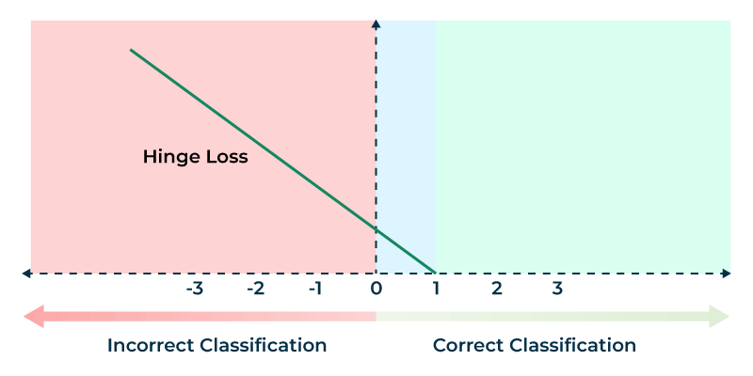
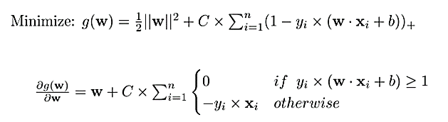
Support Vector Machine (SVM)
SVM 的損失函數: Hinge loss
principle
在支持向量機中，我們允許模型對一些數據點進行錯誤分類。我們對這種錯誤分類對模型進行懲罰。
Goal (最小化 Slack variable):
slack variable ϵ_{i}
異側
同側
分類正確
Here we introduce slack variable ϵ_{i}.
if confidence score < 1, it means that classifier did not classify the point correctly and incurring a linear penalty of ϵ_{i}
If 0<ϵ_{i} <1 it means the point is correctly classified but lies between the hyperplane and margin plane
If ϵ_{i}>1 if means the point is on wrong side of hyperplane
C is a regularization parameter that balances the trade-off between maximizing the margin and minimizing classification errors.
For Red
For Green

Slide 19
Kernel Trick

Slide 20
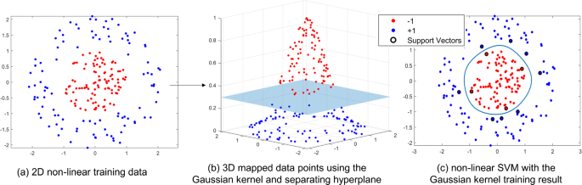
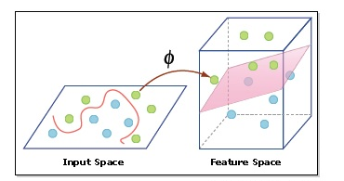
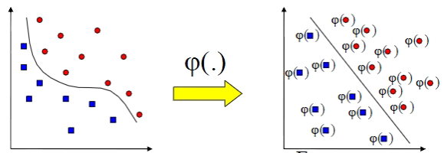
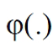
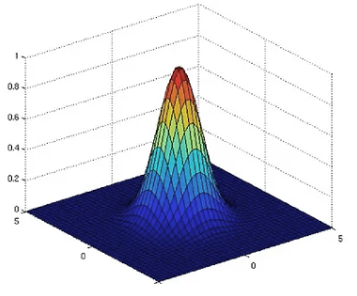
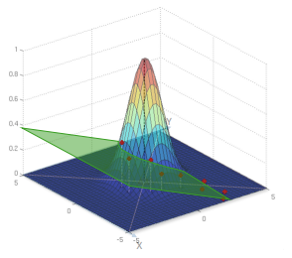
Support Vector Machine (SVM)
Kernel Trick
advance
Kernel 函數
概念
在原始空間 X (Original Space) 不好區分的資料(無法線性區分)，可以用一個非線性的映射函數Φ，
將這些資料轉換到另一 個空間 H (特徵空間；Feature Space)，或許比較好區分 (可線性 區分)。
特徵空間不一定是更高維的空間，但通常愈高維，資料可以分得 愈開。
Hyperplane
Decision Boundary
X
H
Hyperplane
I. 將原資料映射到另一個向量空間，稱為特徵空間。
II. 在特徵空間中尋找資料對象之間的（線性）關係。

Slide 21




Support Vector Machine (SVM)
Types of kernel function
advance
Gaussian RBF Kernel
‘K’ stands for Kernel Function
‘x’ stands for data points
‘l’ stands for landmark
‘σ' stands for the circumference of separation.

Slide 22

Support Vector Machine (SVM)
Kernel Trick
principle
Gaussian Radial Basis Function Kernel (RBF)
‘K’ stands for Kernel Function
‘x’ stands for data points
‘l’ stands for landmark
‘σ' stands for the circumference of separation or name as gamma.

Slide 23
Support Vector Machine (SVM)
Kernel Trick
principle
Gaussian Radial Basis Function Kernel (RBF)
landmark
‘K’ stands for Kernel Function
‘x’ stands for data points
‘l’ stands for landmark
‘σ' stands for the circumference of separation or name as gamma.

Slide 24




Support Vector Machine (SVM)
Kernel Trick
principle
Gaussian Radial Basis Function Kernel (RBF)

Slide 25
Support Vector Machine (SVM)
Summary
I. 將原資料映射到另一個向量空間，稱為特徵空間。
II. 在特徵空間中尋找資料對象之間的（線性）關係。

Slide 26


Support Vector Machine (SVM)
Mapping to High-Dimensional Space
principle
STEP BY STEP

Slide 27


Support Vector Machine (SVM)
Mapping to High-Dimensional Space
principle
f(x) = x - 5
f(x) = x – 5
f(x) = (x-5)^2

Slide 28

Support Vector Machine (SVM)
Mapping to High-Dimensional Space
principle
f(x) = x - 5
f(x) = x – 5
f(x) = (x-5)^2

Slide 29

Support Vector Machine (SVM)
Mapping to High-Dimensional Space
principle
Kernel mapping function
2D -> 3D
projection
f(x) = x – 5
f(x) = (x-5)^2

Slide 30

SVM with polynomial kernel visualization

Slide 31
Non Linear Kernel SVR

Slide 32




Support Vector Regression (SVR)
Non Linear Kernel SVR
principle

Slide 33

Support Vector Regression (SVR)
Non Linear Kernel SVR
principle

Slide 34


Support Vector Regression (SVR)
Non Linear Kernel SVR
principle

Slide 35


Support Vector Regression (SVR)
Non Linear Kernel SVR
principle

Slide 36


Support Vector Regression (SVR)
Non Linear Kernel SVR
principle

Slide 37


Support Vector Machine (SVM)
SVM 可調參數
principle
參數
C (cost) :
在soft-margin SVM的損失函數(loss function)中，C的存在就是容錯項， 藉由C給予那些被分錯的資料懲罰值，控制support vectors(用來決定超平 面的那些資料點)的影響力
Gamma :
控制模型複雜程度(控制Radial basis function kernel的大小)
gamma越大：模型越複雜，映射維度越高，容易勾勒出擬合近點的超 平面，也容易造成overfitting。
gamma越小：模型越精簡，映射維度偏低，因此能勾勒出平滑、近似 直線的超平面
Kernel:
當不同類別的資料在原始空間中，無法被線性分類器區隔開來時，經非線性投 影後，能在更高維度的空間中可以區隔開。
Linear
Polynomial kernel
RBF

Slide 38
Support vector machine (SVM) 參考資料
小結
Feature Engineering Explained
https://builtin.com/articles/feature-engineering
SVM overview
https://www.slideshare.net/ankitksharma/svm-37753690
https://www.cs.toronto.edu/~urtasun/courses/CSC411_Fall16/16_svm.pdf
https://maniksonituts.medium.com/what-is-kernel-support-vector-machine-svm-2685d2dec4fa
https://zhuanlan.zhihu.com/p/104383162
Hinge loss
https://www.geeksforgeeks.org/hinge-loss-relationship-with-support-vector-machines/
優點
1. 可解決小樣本下的問題
2. 可以解決多特徵空間
3. 透過不同核函數的選擇，可處理不同資料
4. 泛化能力強
缺點
1. 樣本量太大，映射維度過高容易造成運算上的負擔
2. 特徵遠大於樣本的情況下，易造成過度擬合問題
3. 非線性問題的核函數選擇沒有通用標準，難以確定一個適合 的核函數
4. 對缺失值敏感

